Slide 1
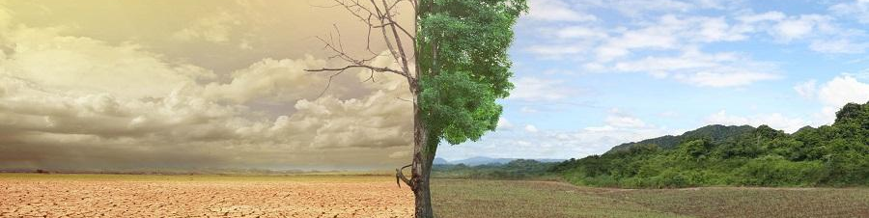
Кліматичні зміни в Україні
21/10/2024
Андрій Комишан
Економічні наслідки та правове регулювання

Slide 2
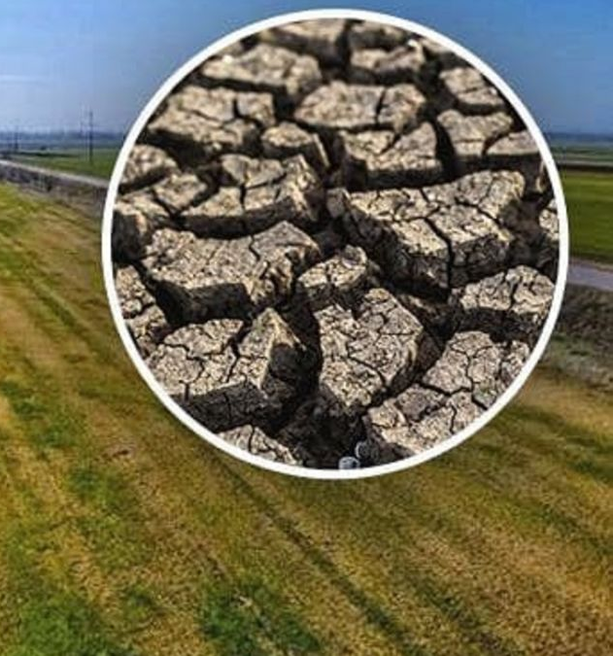
Опис Змін
Вступ
----
Кліматичні зміни — це один із найбільш актуальних викликів, з якими стикається сучасний світ. Вони “негативно” впливають на економіку, екосистеми та здоров'я людей. Для України це питання має особливе значення через її економічну залежність від сільського господарства, енергетики та природних ресурсів
Україна вже вживає заходів, приймаючи законодавчі акти та беручи участь у міжнародних договорах, таких як Паризька угода і Кіотський протокол, для пом'якшення наслідків кліматичних змін.

Slide 3
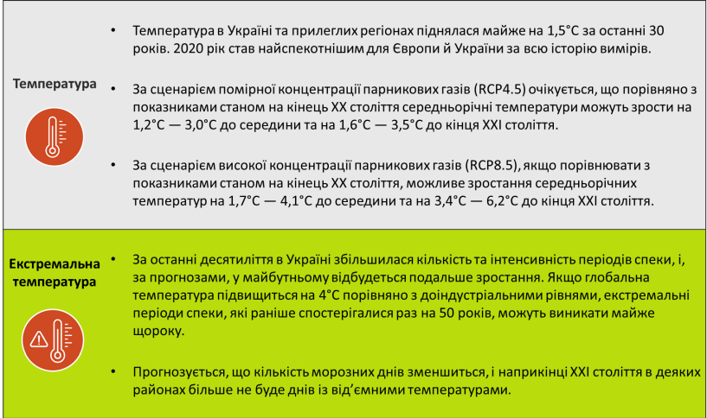
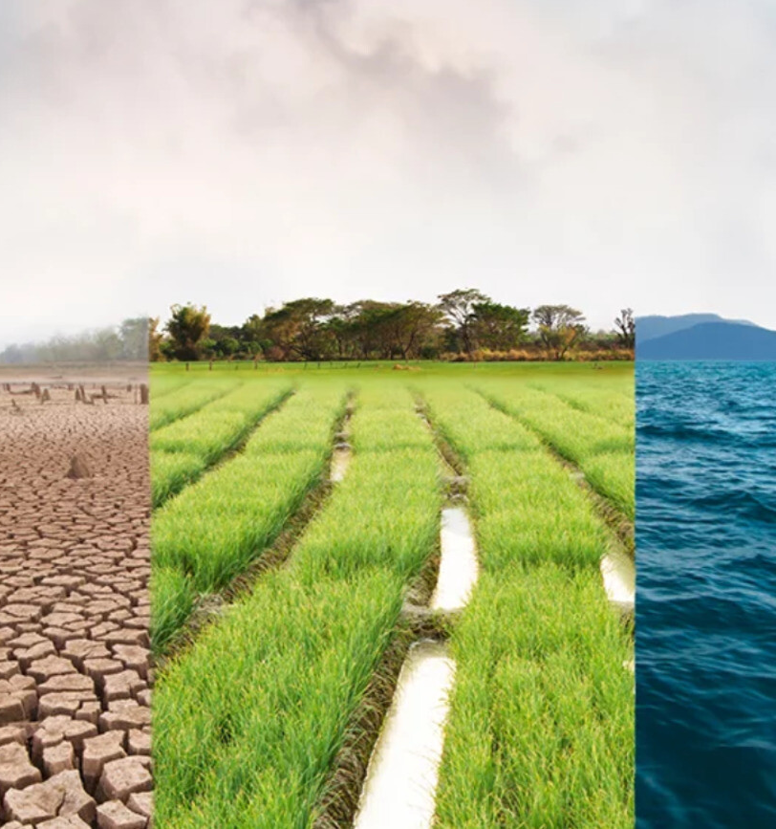
Зміна Клімату в Україні
Вплив
----
Звіт Національної метеорологічної служби Великої Британії

Slide 4
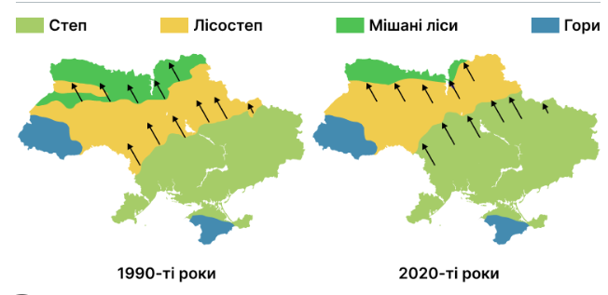
Зміна Клімату в Україні
Вплив
----
Звіт Національної метеорологічної служби Великої Британії

Slide 5


Закони та нормативно-правові акти України, спрямовані на боротьбу зі змінами клімату
Джерела
----
Закони та нормативно-правові акти України, спрямовані на боротьбу зі зміною клімату, включають ратифікацію Рамкової конвенції ООН та Кіотського протоколу,Паризької Угоди впровадження національних планів з відновлюваної енергетики та енергоефективності, а також Стратегію низьковуглецевого розвитку до 2050 року та інші нормативно-правові акти і стратегії. Ці заходи спрямовані на зменшення викидів парникових газів і впровадження кліматичної політики згідно з зазначеними змінами у кліматі України
https://ucn.org.ua/?page_id=233- повний перелік актів

Slide 6
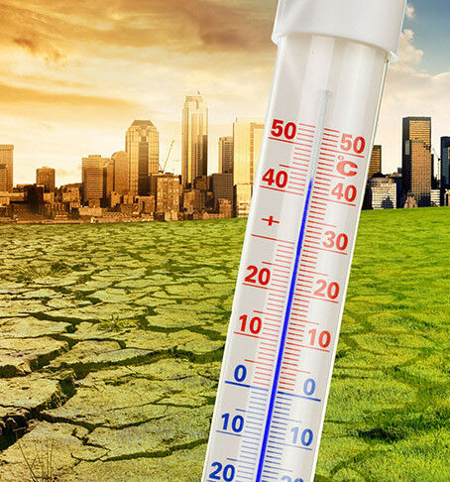
Адаптація законодавства для зменшення економічних та екологічних наслідків глобального потепління
Джерела
----
Про схвалення Стратегії формування та реалізації державної політики у сфері зміни клімату на період до 2035 року і затвердження операційного плану заходів з її реалізації у 2024-2026 роках
Метою Стратегії є створення основ для державної політики у сфері клімату, з акцентом на перехід до низьковуглецевого розвитку, забезпечення безпеки та підвищення добробуту громадян. Стратегія враховує виклики глобальної зміни клімату, потребу в адаптації до стандартів ЄС та повоєнній відбудові України, а також вдосконалення законодавства та координації між органами влади.

Slide 7
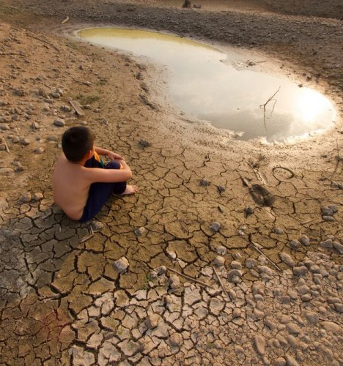
Адаптація законодавства для зменшення економічних та екологічних наслідків глобального потепління
Джерела
----
[06.12.2017] План заходів до 2030 року
[18.07.2018] Стратегія низьковуглецевого розвитку до 2050 року
[30.05.2018] Національна транспортна стратегія до 2030 року
[20.02.2019] Національний план управління відходами до 2030 року
[28.02.2019] Закон про державну екополітику до 2030 року
[14.08.2019] Стратегія зрошення і дренажу до 2030 року

Slide 8
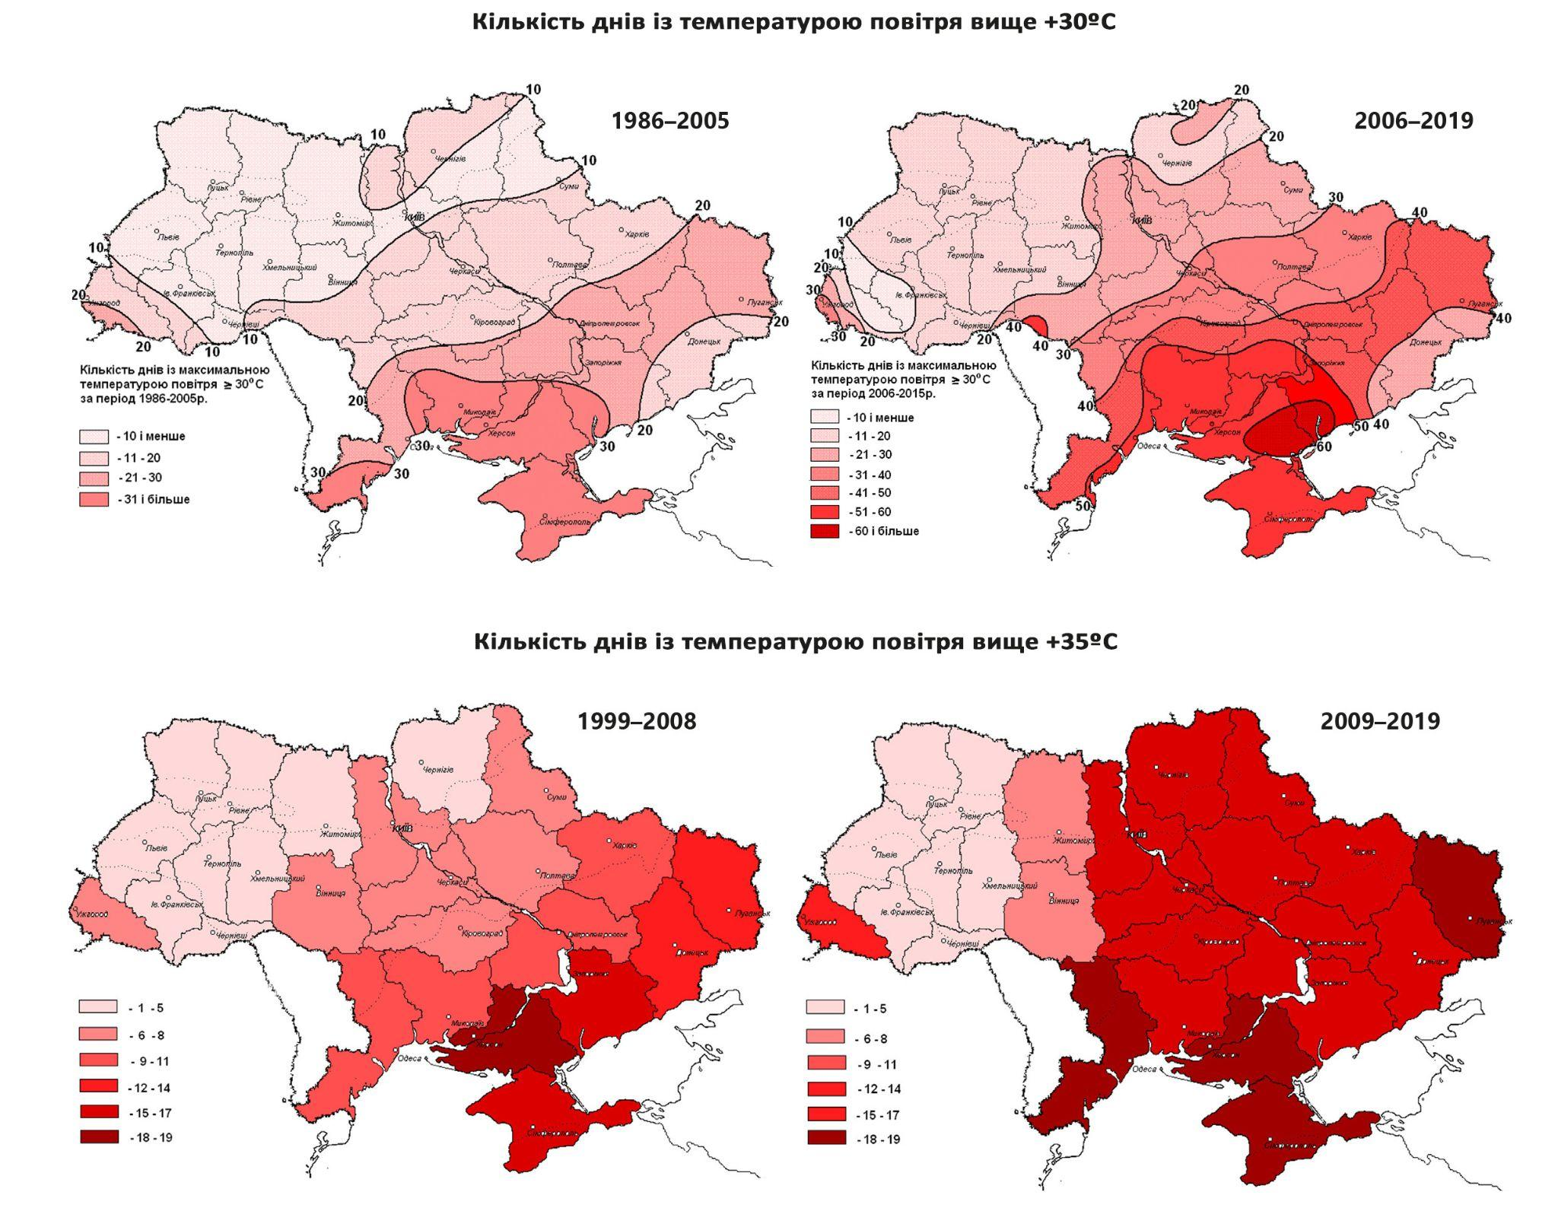

Slide 9

Міжнародні договори і їх вплив на українське законодавство
Джерела
----
Міжнародні угоди є важливим інструментом для формування кліматичної політики в Україні:
Паризька угода (2015 р.): Україна взяла на себе зобов'язання зі скорочення викидів парникових газів. Це впливає на оновлення національного законодавства та створення умов для розвитку екологічно сталих проектів.
Кіотський протокол (1997 р.): Залишив свій слід у політиці України, особливо у питанні торгівлі квотами на викиди. Важливою є участь України в міжнародному ринку карбонових кредитів.

Slide 10

Кіотський протокол
Міжнародні договори
Кіотський протокол став важливим кроком у глобальному зусиллі з боротьби зі змінами клімату, але його ефективність піддається критиці. Україна, як учасник, має зобов'язання, які часто важко виконати через відсутність фінансування та недостатню підтримку з боку держави. Хоча протокол передбачає можливості для розвитку вуглецевих ринків, реальні зміни в українському законодавстві відбуваються повільно, а вплив на скорочення викидів залишається обмеженим.

Slide 11

Паризька угода
Міжнародні договори
Паризька угода має амбітну мету обмежити глобальне потепління, але в Україні її реалізація стикається з суттєвими викликами. Незважаючи на зобов'язання щодо скорочення викидів, країна часто зустрічає труднощі через брак фінансування, недостатню політичну підтримку та проблеми з імплементацією. Такі обставини ставлять під сумнів реальну можливість досягнення цілей угоди в Україні, якщо не буде прийнято ефективних і своєчасних заходів.

Slide 12

Інструменти стимулювання "зеленої" економіки
Економіка
----
Фінансові інструменти включають:
•Державну допомогу у вигляді грантів, кредитів, гарантій, пільгового оподаткування тощо.
•Інвестиції приватного бізнесу, наприклад, венчурні фонди, інноваційні фонди, фонди корпоративного управління.
Податкові інструменти включають:
•Зменшення податків для підприємств, які впроваджують зелені технології.
•Введення екологічних податків на забруднення навколишнього середовища.
•Правові інструменти включають:
•Нормативно-правове регулювання впровадження зелених технологій.
•Сертифікація та стандартизація зелених продуктів та послуг.
Інформаційні та освітні інструменти включають:
•Розробка та поширення інформації про зелені технології.
•Надання консультацій та тренінгів для підприємств.

Slide 13

Реалії Застосування
Економіка
Наразі інструменти стимулювання "зеленої" економіки в Україні стикаються з труднощами. Хоча існують програми, багато з них страждають від брак фінансування і недостатньої координації. Податкові пільги часто не реалізуються через бюрократичні перешкоди, а гранти нерегулярні і недостатні. Підтримка екологічних ініціатив залишається на низькому рівні, що ускладнює перехід до екологічно чистих технологій. Загалом, відсутність комплексної стратегії та політичної волі перешкоджає ефективному розвитку "зеленої" економіки

